Slide 1
2023
人工智能
屠杀各种“工作”的时代
AI时代，我们应如何学习？
给信管学生们的建议
崔基哲

Slide 2
用考试来评价人的时代，即将成为历史
中考，高考....
当前的大学，没办法适应及极速变化的时间
应该如何学习？
应该如何选择？
就业单位，未来两年会看哪些技能？

Slide 3
2023
人工智能
屠杀各种“工作”的时代

Slide 4
AI对传统技能是屠杀式的优势
同样是写一篇文章，自己折腾3个小时，交给AI3分钟
同样是拍时装大片，找模特找团队得1万美金，交给AI一毛钱
同样是画画
同样是编程
同样是....

Slide 5
接下来3年，5年，10年不想淘汰...
人工智能现在是“席卷全球！！”
现在的人工智能，就是新的“智能手机”，不可能不用的
AI是通用产品，会有50亿人使用，每个人必备的工具
AI 1.0 -> chatGPT -> AI 2.0时代
家庭碎片化，企业碎片化，知识碎片化

Slide 6
Open Ai GPT turbo 炸裂的6个功能
1. 从8-32k 提高到 128k,
300页的一本书一次性给GPT, 它就给你回答了，基本上就是和亚里士多德对话哲学的层度
2. 模型增加了JSON模式，对开发者来说非常方便
3. 数据更新到2023年4月份(接近实时更新，...)
4. 多模态整合(画图、说话、文本)，不用再换来换去了（DALL. E 3）
画图模式加GPT4, 多模态的文本模式再加上它的TTS(语音模型)
5. GPT4微调能力(fine tuning), 模型拿过来是死的，但人是可以做很多调整的。不同行业可以做自己的私有化部署的模型
给创业公司提供非常大的想象空间
6. 速度更快，更便宜

Slide 7
云：就业首先要考虑这个企业对云的关注度
微软是Open AI后面最大的投资人
Open AI的所有服务器都在微软的云上
有云的企业，没有云的企业
亚马逊，阿里，微软，

Slide 8
普通人，可能不用再学习编程了
零代码做程序，GPTs, 不需要编程，做出应用程序
以前，安卓应用开发，苹果应用开发，C/S， B/S方式的软件
现在直接给AI下达命令就可以制作自己的应用

Slide 9
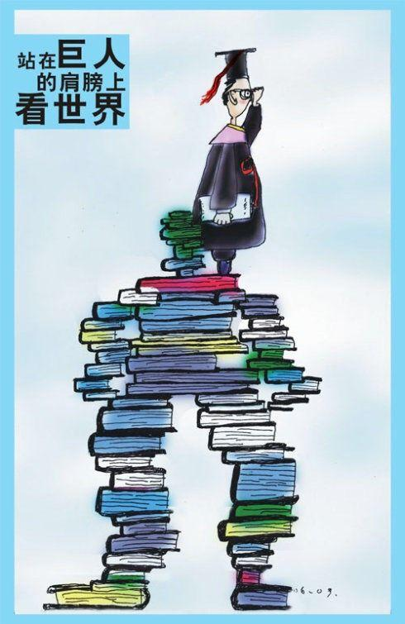
太小，太好
创业为什么难，你做的太小BAT看不上，你做的太好，BAT抄袭
创业成功的路径只有两条，
第一条：做超级个体，
第二条：走拼多多的路....

Slide 10
阿里的重磅:大模型开源
阿里720亿的大模型，开源了
  走自己的路，让别人无路可走
  我自己在模型里转不了钱，你们也不要赚钱了
  阿里18亿参数的小模型，可以在手机上可以跑，也免费送
百度文心一言
星火大模型
小川师兄的百川大模型

Slide 11
AI的三要素
大模型
智能硬件
智能体

Slide 12
大模型的三个核心
大模型：
大模型的上一个阶段，拿到结果的是那些做云的供应商
阿里云，腾讯云，百度云，亚马逊，美团的云，微软的云，就是谁有云，就整体把算力集中在一起，核心思想是“集中人和算力”
这些云厂商正在守城，目的是不要让Open AI去霸占这次的AI的算力。
想做好大模型，有三个核心的要点，第一是raw data叫原始数据；第二个叫做算力，ablity of computing; 第三个是算法

Slide 13
大模型之原始数据
用百度的医疗数据作为源头，去探索一个比较严肃的医学问题，你就会发现数据好像不太行。
谁有好的原始数据，甚至是private 比较隐私的数据，他的这个大模型会做的比较好
百度肯定可以做，他有大量的搜索数据
阿里肯定可以做，他有海量的电商数据和人的数据
360肯定可以做，他装了那么多电脑
没有数据，就相当于在AI的时代，“没有面粉，你就不能做面包”

Slide 14
大模型之算力
Open AI的山姆奥特曼，最近说了一个事情
  他要把1000万张GPU连在一起，做一个巨量计算矩阵（这，可能会大于所有全球的其他所有做AI的场上的算力总和还要多很多倍）
  美国为什么不想把GPU卖给中国？
  GPTS, GPT4 Turbo的能力，分类方法：Open AI 和 其他 and the others

Slide 15
大模型之算法
高斯的1+..+100
水库的鱼多大
车牌号识别

Slide 16
AI的三要素之智能硬件
智能硬件
  华为可以做，小米可以做，VIVO可以做，索尼可以做
  不是创业公司可以做的，罗永浩...
  硬件，每往前走一步，他的难度都是按几何级别向上增长的
智能体

Slide 17
AI的三要素之智能体
智能体 AI agent
Open Ai发了GPTS之后，突然发现，你现在想做的任何的应用，只要你有商业上的一些想法
苹果之所以是全球市值第一的公司，是因为他的软件硬件和它的系统和内容是融合一体的，这样的公司几乎是绝无仅有
谷歌，亚马逊，差就差在硬件；
核心是，用自己的设备收集到真正第一手的真实的数据

Slide 18
想法：你有没有与众不同的思路...
打破常规思维的小故事、哥伦布的鸡蛋
哥伦布发现美洲后，许多人认为哥伦布只不过是凑巧看到，其他任何人只要有他的运气，都可以做到。于是，在一个盛大的宴会上，一位贵族向他发难道：“哥伦布先生，我们谁都知道，美洲就在那儿，你不过是凑巧先上去了呗!如果是我们去也会发现的。”面对责难，哥伦布不慌不乱，他灵机一动，拿起了桌上一个鸡蛋，对大家说：“诸位先生女士们，你们谁能够把鸡蛋立在桌子上?请问你们谁能做到呢?”大家跃跃欲试，却一个个败下阵来。哥伦布微微一笑，拿起鸡蛋，在桌上轻轻一磕，就把鸡蛋立在那儿。哥伦布随后说：“是的，就这么简单。发现美洲确实不难，就像立起这个鸡蛋一样容易。但是，诸位，在我没有立起它之前，你们谁又做到了呢?”
打破常规思维的启示：创新从本质上是一种对新思想、新角度、新变化采取的欢迎态度，它也表现为看问题的新角度。很多时候，人们会说，这也算是创新吗?原来我也知道啊!创新就这么简单，关键在于你敢不敢想，肯不肯做。

Slide 19
打破常规思维的小故事、砌墙工人的命运
三个工人在砌一堵墙。有人过来问：“你们在干什么?”第一个人没好气地说：“没看见吗?砌墙。”第二个人抬头笑了笑，说：“我们在盖一幢高楼。”第三个人边干边哼着歌曲，他的笑容很灿烂开心：“我们正在建设一个新城市。”10年后，第一个人在另一个工地上砌墙;第二个人坐在办公室中画图纸，他成了工程师;第三个人呢，是前两个人的老板。
打破常规思维的启示：你手头的平凡工作其实正是大事业的开始，能否意识到这一点意味着你能否做成一项大事业。

Slide 20
智能体：大众创业，万众创新
在大模型层面，我们是没有办法参与的
在算力层面，我们根本不可能，个人买不起那么多GPU
在算法层面，如果不是非常牛的的科学家，天才，几乎没有机会
实实在在的机会就是智能体 AI agent
国内会出现”应用商店”
  我估计是华为？阿里？ 百度？
  如果几个大模型，能够融合和打通，那么所有的人都能基于这些大模型底层的能力，去开发应用

Slide 21
信管学生的奋斗目标？！
所以一定要从现在开始去了解什么是大模型
深度思考
请教高人
借助人工智能

Slide 22
普通大学生，逆袭的最后机会~~~
富人进入防守模式
前面十年是工程师的黄金十年，一去不复返，留守”编程思维”
人工智能AI是信仰，一定要相信，一定要去使用，不要问我为什么要学，也不要跟我说我的行业用不到 everything is AI , 你不学一定是你被淘汰
业务选择大于一切，方向的深度思考大于一切
只做高利润的项目和方向

Slide 23
普通大学生，逆袭的最后机会~~
生命很短暂，时间很宝贵，不要做狗屁都不是的事，埋头干活，不可能有创新思维的
一定要逼自己输出内容
一定要想方设法输出自己的方法论
勤奋是每个人的核心竞争力，为你的勤奋找到一个借口和理由
如穷，丑，羞耻，让这些理由倒逼你持续勤奋。
花钱才是王道

Slide 24
就业七问
这个公司有云吗？
这个公司有算力吗？
这个公司和大模型有关系吗？
这个公司是不是生产智能体？
这个公司是不是生产智能硬件？
这个公司需不需要算法？
这个公司有源数据吗？

Slide 25
我的简历中，是否含有这些能力？
这个公司有云吗？
这个公司有算力吗？
这个公司和大模型有关系吗？
这个公司是不是生产智能体？
这个公司是不是生产智能硬件？
这个公司需不需要算法？
这个公司有源数据吗？

Slide 26
人工智能的本质思考
信管学生是经管学院的，所以需要了解”钱”
人工智能时代要学的东西
  提示词.....
  创新思考能力...
  源数据...
  人工基础知识...
  艺术审美
  听音乐，看电影，拓宽思维的所有零零散散的...
  看问题的本质...

